Slide 1
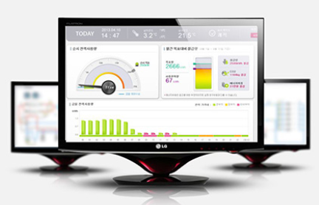
뷔페 관리 프로그램
팀원
임형욱,
윤철희,
이상헌
Smart Factory_Engineering .Aug. 2020 Rev 0

Slide 2
Project Summary
1) 프로젝트 명 : 뷔페 고객 이용 관리 프로그램
2) 프로젝트 목표 :
- 고객이 원하는 데이터를 저장할 수 있도록 하여 데이터를 활용한 고객 경향 파악을 실현
- 고객 회원제 도입을 통한 회원 관리
- 예약 관리프로그램 도입
3) 프로젝트 기능 :
- 조회 기능 : 테이블 현황 조회 (입실 시간, 퇴실 시간 및 가격, 인원수 etc..)
- 예약 기능 : 캘린더 시각화하여 일별 예약 인원 및 내용 조회, 예약 이력 관리
- 회원 관리 : 회원 등록, 삭제, 수정, 조회를 통한 회원 관리, 회원 이력 관리
- 데이터 저장 : 실시간 및 회원 데이터 자동 저장 기능 From xml file
- 일별 매출, 시간대 별 그래프화, 고객 유동인원 및 선호 Table 경향 파악

Slide 3
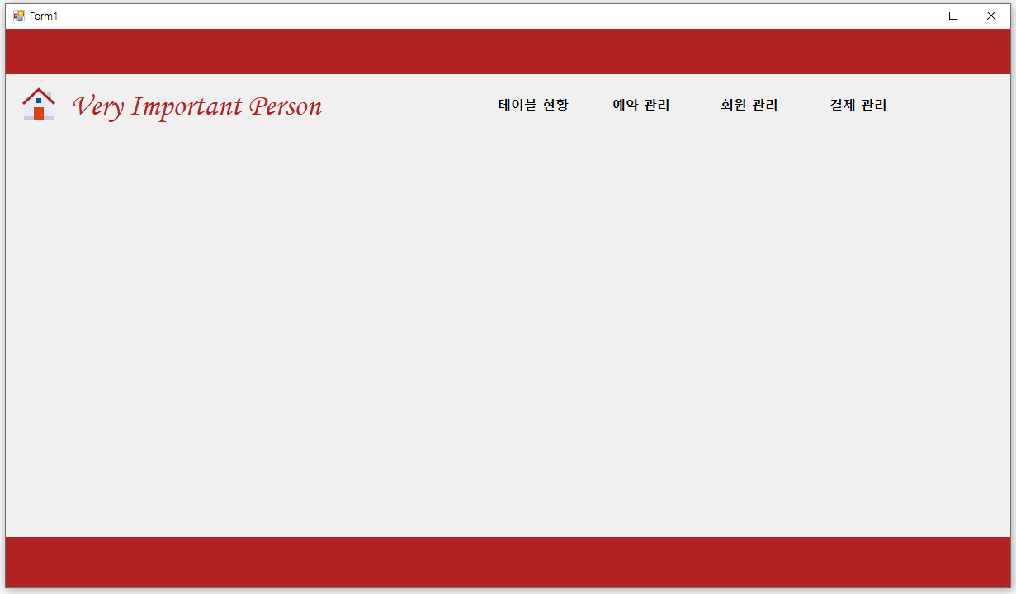

Program Display
Program initial screen
three functions
- Table, Reservation, Customer Management

Slide 4
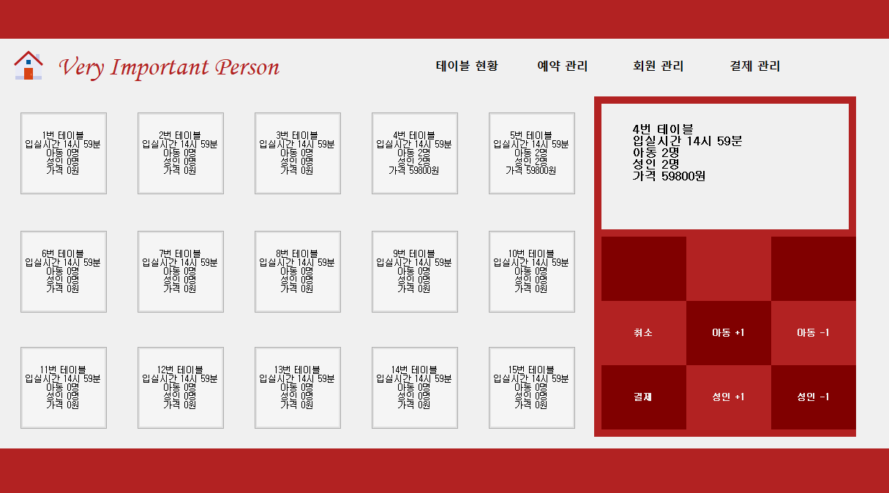
Functional Description
Table Current Situation
테이블 별 입실 시간, 인원 수, 가격 Display & 인원 수 추가 가능
결제 시 가격, 인원 수 입실 시간, 퇴실 시간 이력 Xml File 자동 저장

Slide 5
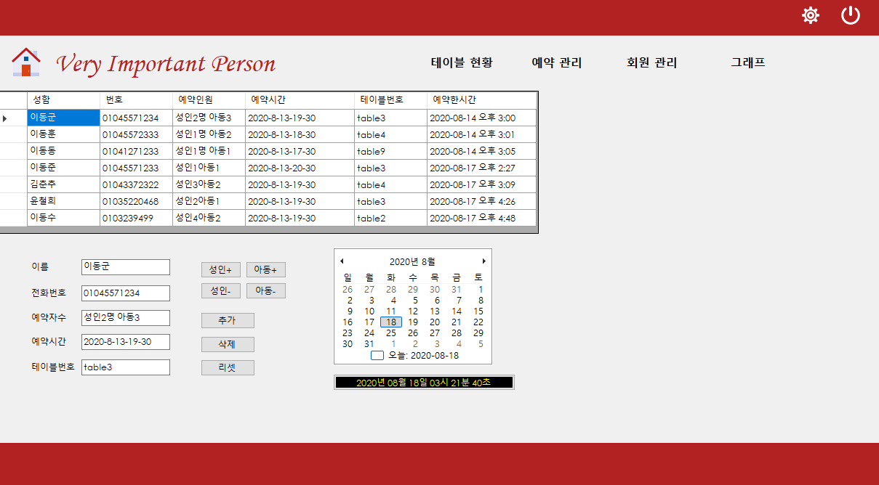
Functional Description
Reservations Management
테이블 별 입실 시간, 인원 수, 가격 Display & 인원 수 추가 가능
결제 시 가격, 인원 수 입실 시간, 퇴실 시간 이력 Xml File 자동 저장

Slide 6
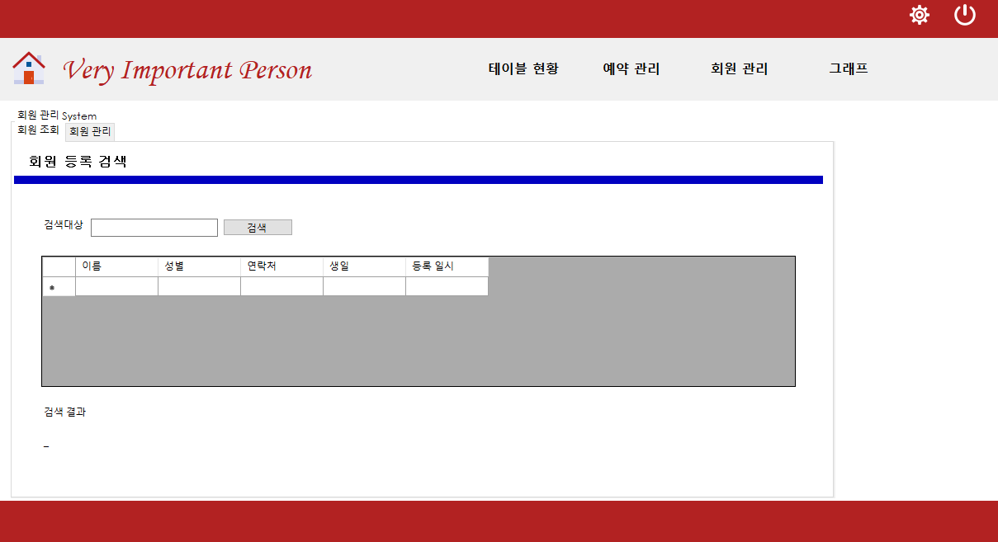
Functional Description
Customer Management
회원 정보가 저장된 Xml File의 DataBase에서 등록된 회원들의 정보를 불러와 조회

Slide 7
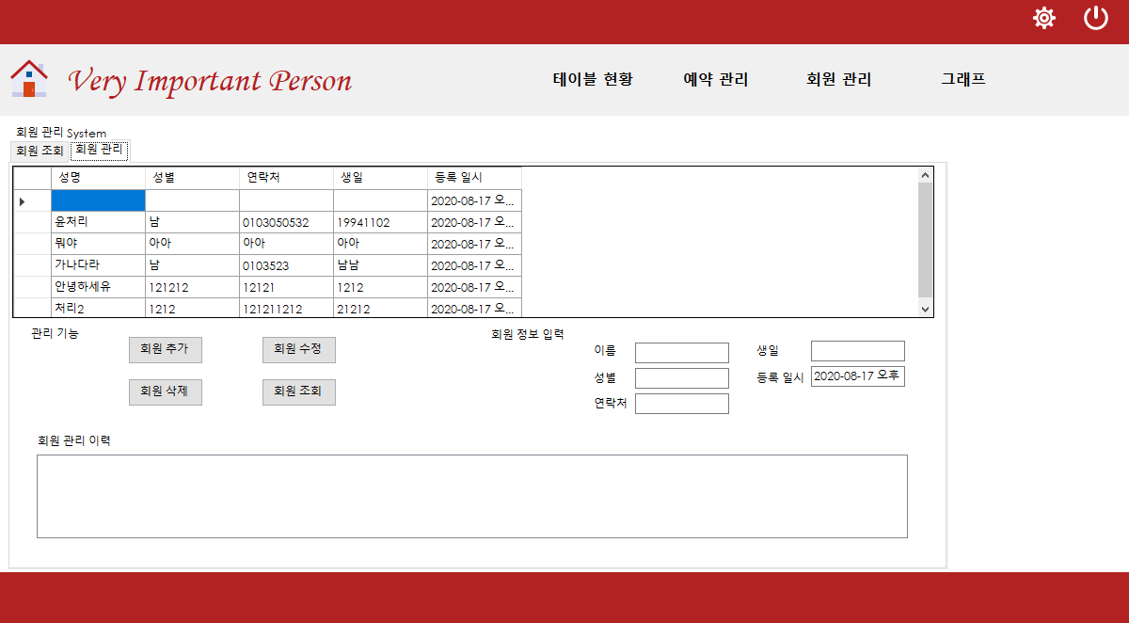
Functional Description
Customer Management
회원 추가, 조회, 수정, 삭제 내용을 Data_grid_view를 통해 직접 관리
회원 정보 자동 저장 및 이력 관리

Slide 8
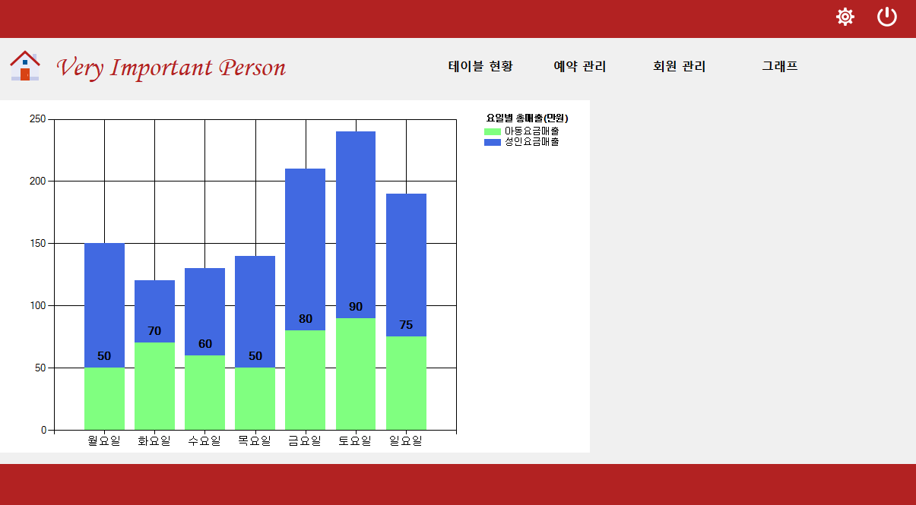
Sales Graph
Bar Graph(Histogram)
성인, 아동의 매출액 막대 그래프 Display

